Slide 1

PROYECTO “Dragón del bastión del Norte”
PRESENTACIÓN FINAL CAPSTONE

Slide 2
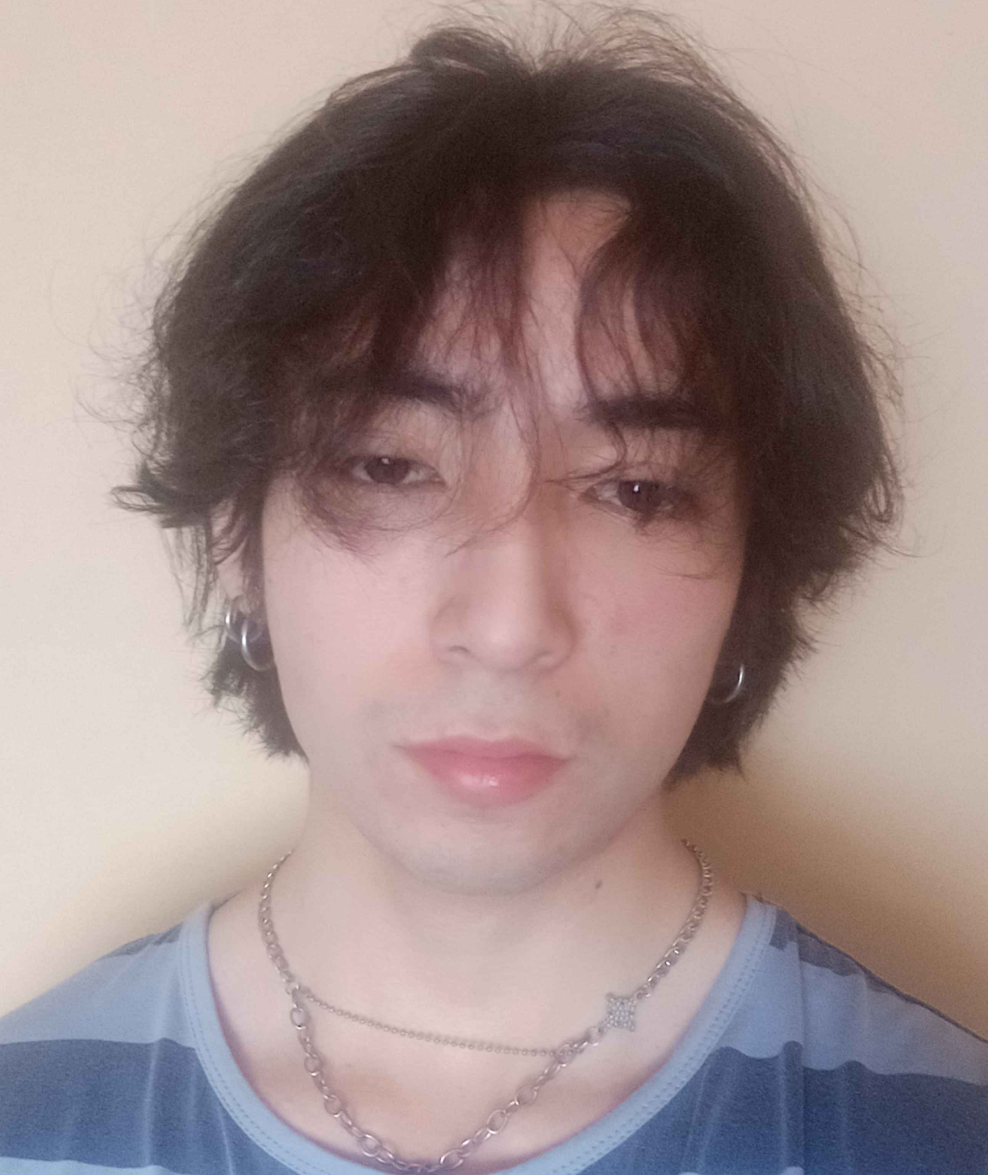
PROYECTO “Dragón del bastión del Norte”
Carlos Manzo
Scrum Master
Adopción de metodología - Mantención P. Backlog - Gestionar reuniones - Implementar Código.
INTEGRANTES DEL PROYECTO
Zuar Sepúlveda
Desarrollador
Implementar Stack Tecnológico - Desarrollar Funcionalidades p. web - Asegurar calidad código.
Benjamín Huentemilla
Desarrollador
Implementar Stack Tecnológico - Desarrollar Funcionalidades p. web - Asegurar calidad código.

Slide 3
PROYECTO “Dragón del bastión del Norte”
DESCRIPCIÓN DEL PROYECTO
Problema o dolor
Gestión Ineficiente
Sobrecarga Operativa
Fricción con el Usuario
Propuesta de solución
Plataforma Web Centralizada
Optimización de Procesos
Experiencia Inmersiva

Slide 4
PROYECTO “Dragón del bastión del Norte”
Objetivo General
Documentar, diseñar, desarrollar, codificar, testear, implementar y debuggear un sistema web para la tienda de Piedra Bruja que les permita a jugadores y administradores gestionar sus partidas de rol guiadas de forma eficiente y guiada.
Objetivos Específicos
Documentar el proyecto bajo la metodología ágil Scrum - Diseñar una experiencia de usuario agradable
Desarrollar un sistema de compra e intercambio de items - Desarrollar un panel de administración
Codificar, testear y debuggear un código seguro y escalable - Implementar de la página web al mercado.

Slide 5
PROYECTO “Dragón del bastión del Norte”
Alcances y limitaciones del proyecto
Alcances
Gestión integral de personajes
Simulación económica
Administración dinámica
Accesibilidad web
Limitaciones
Conectividad
Transacciones reales
Reglas de juego

Slide 6
PROYECTO “Dragón del bastión del Norte”
Metodología de trabajo para el desarrollo del proyecto
Metodología Ágil Scrum
Ejecución Sprints
Trazabilidad y Control
Enfoque Iterativo
Flexibilidad ante cambios
Entrega continua de valor a cliente
Priorización Historias de Usuario
Desarrollo modular
Sprint Reviews con Piedra Bruja
Product Backlog
Tablero Kanban (Trello)
Trabajo Colaborativo (Github)

Slide 7
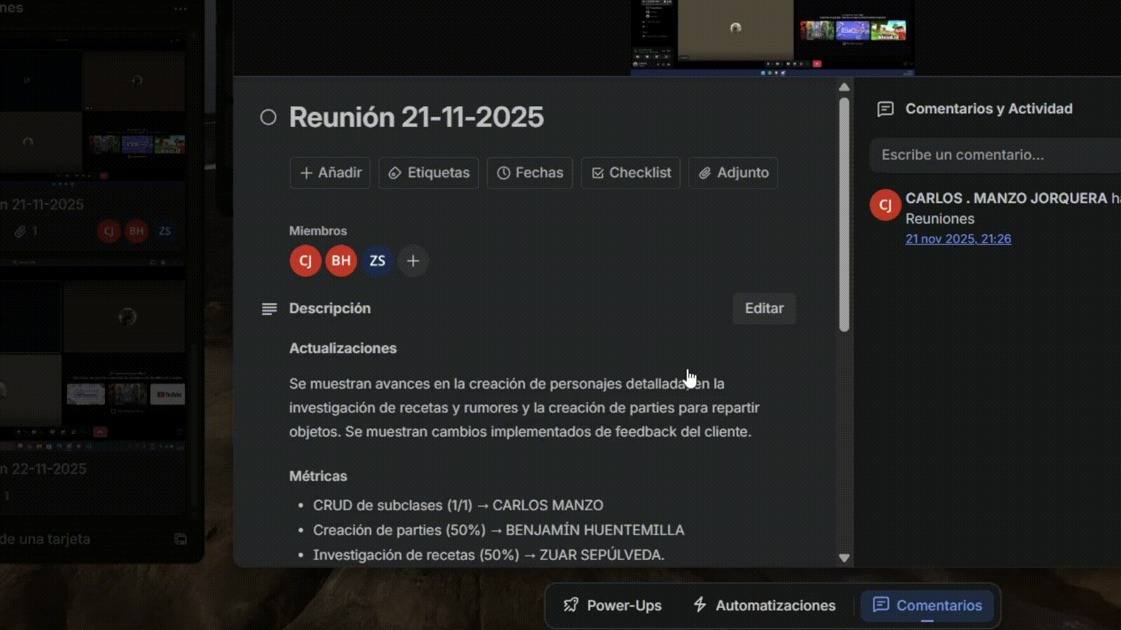
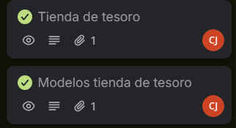
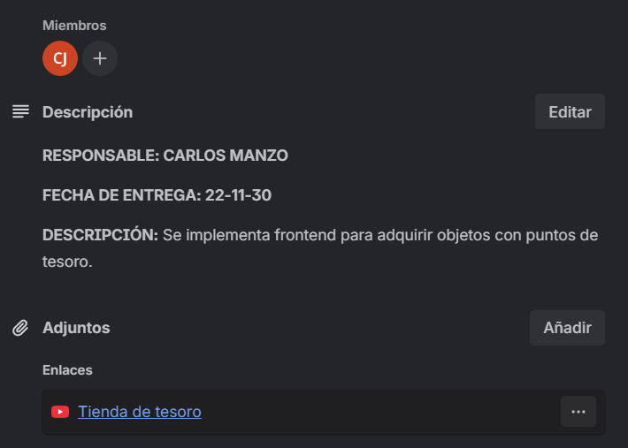
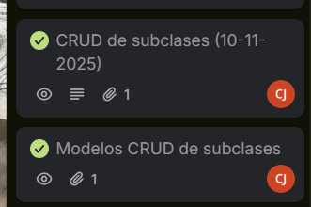
PROYECTO “Dragón del bastión del Norte”
Trello
Link: Tienda de tesoro

Slide 8
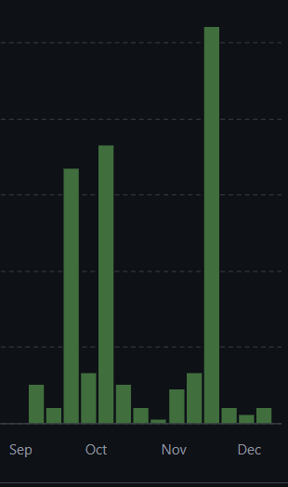
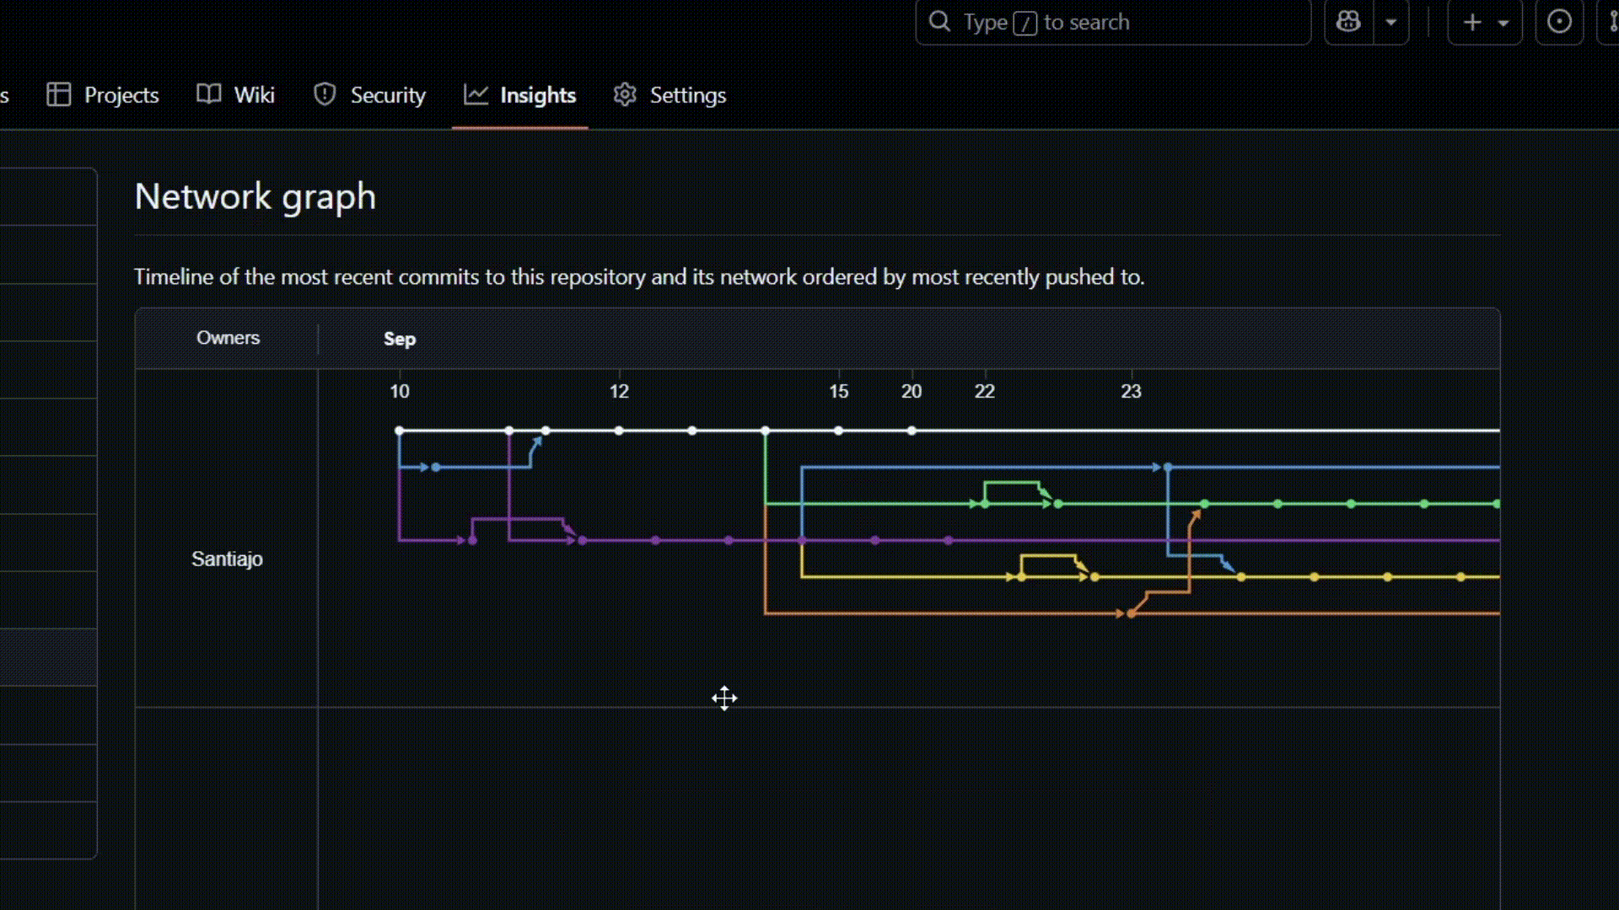
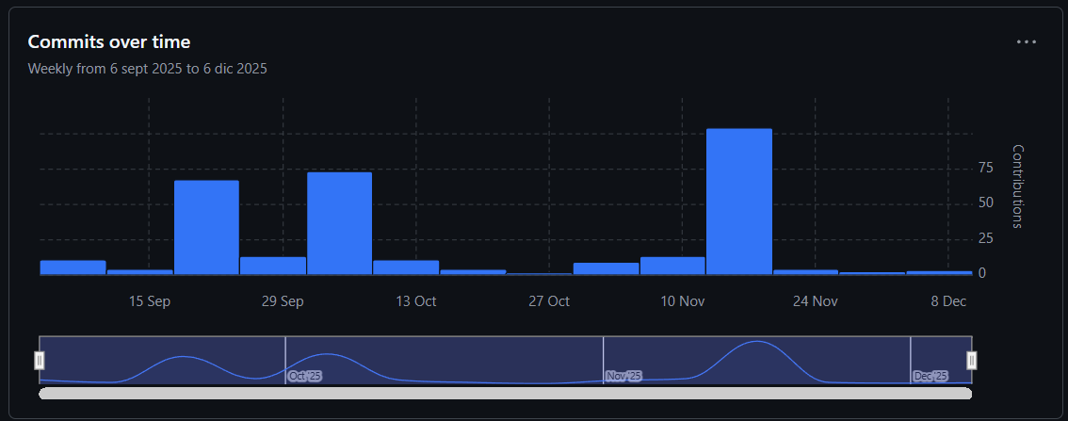
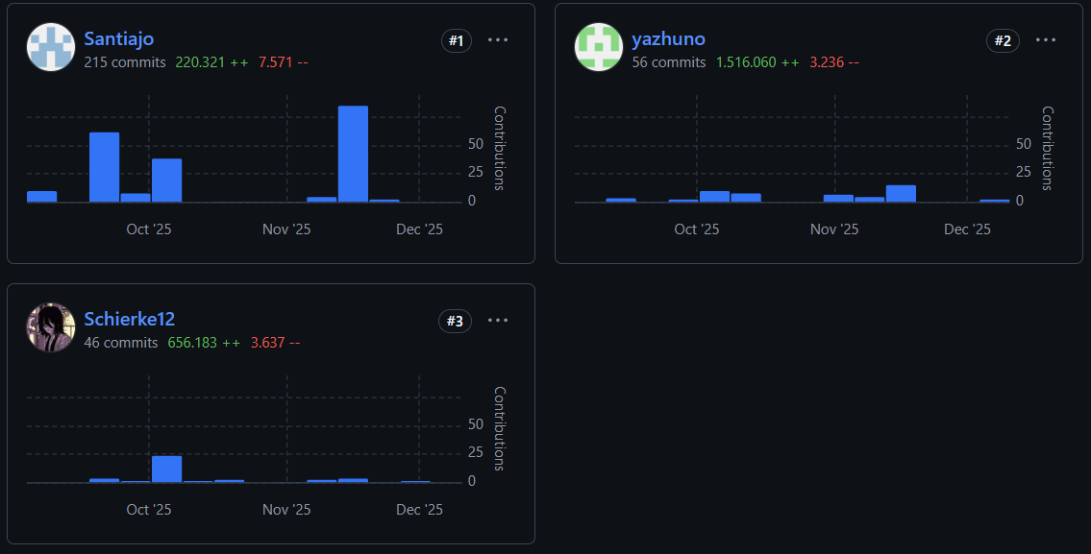
PROYECTO “Dragón del bastión del Norte”
Github

Slide 9
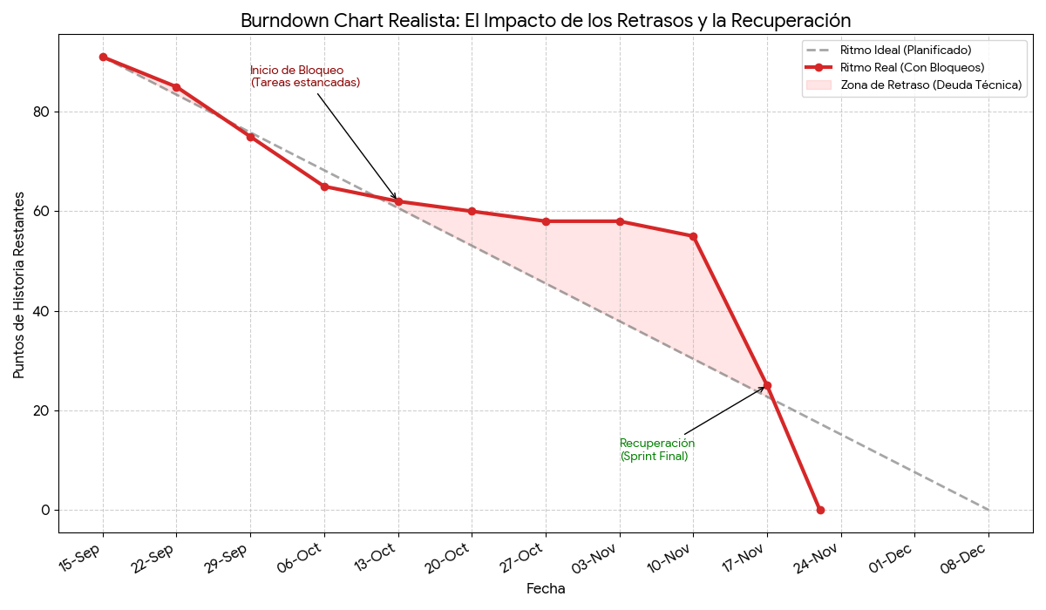
PROYECTO “Dragón del bastión del Norte”
Cronograma para el desarrollo del proyecto

Slide 10
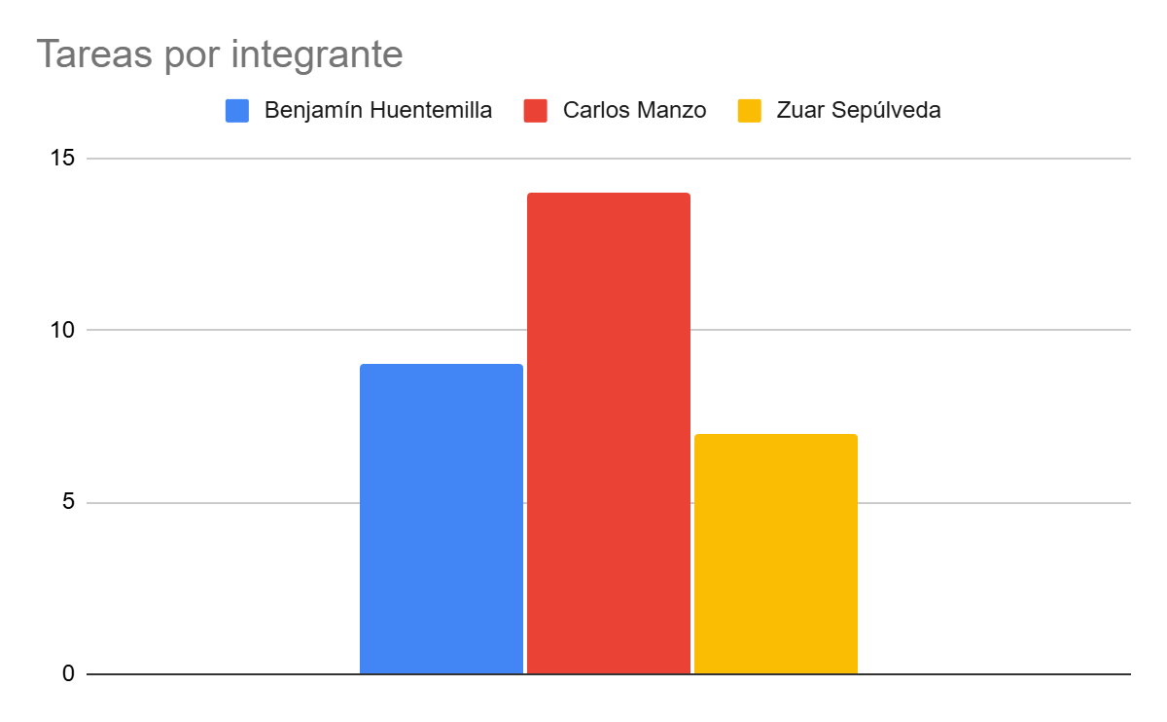
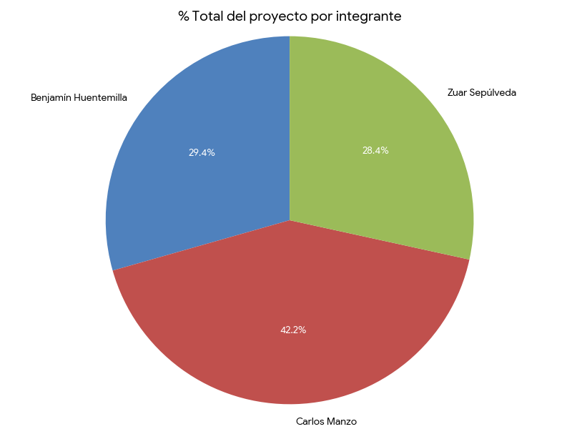
PROYECTO “Dragón del bastión del Norte”
Cronograma para el desarrollo del proyecto

Slide 11
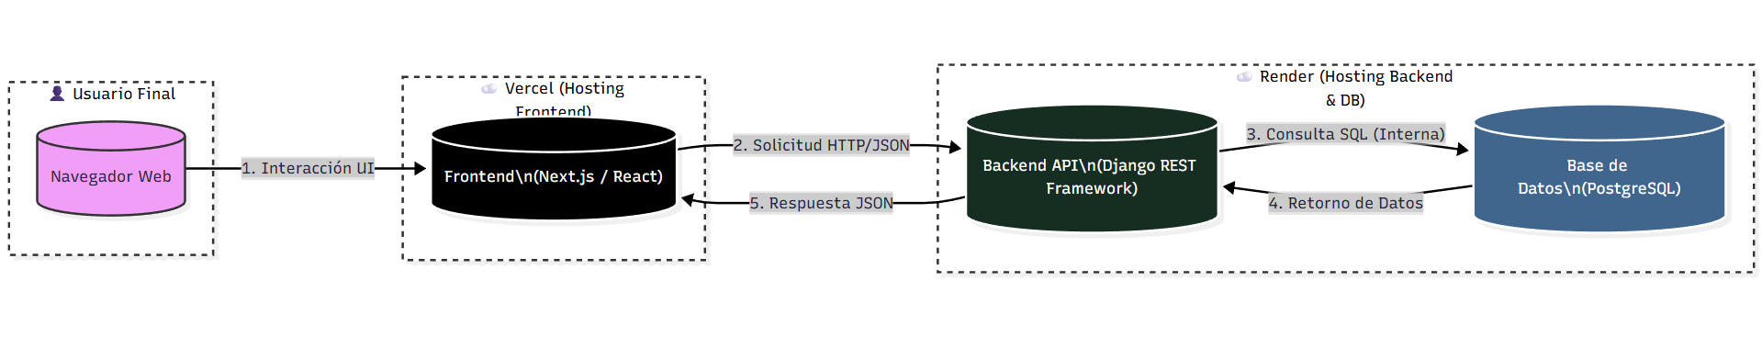
PROYECTO “Dragón del bastión del Norte”
Arquitectura del software

Slide 12
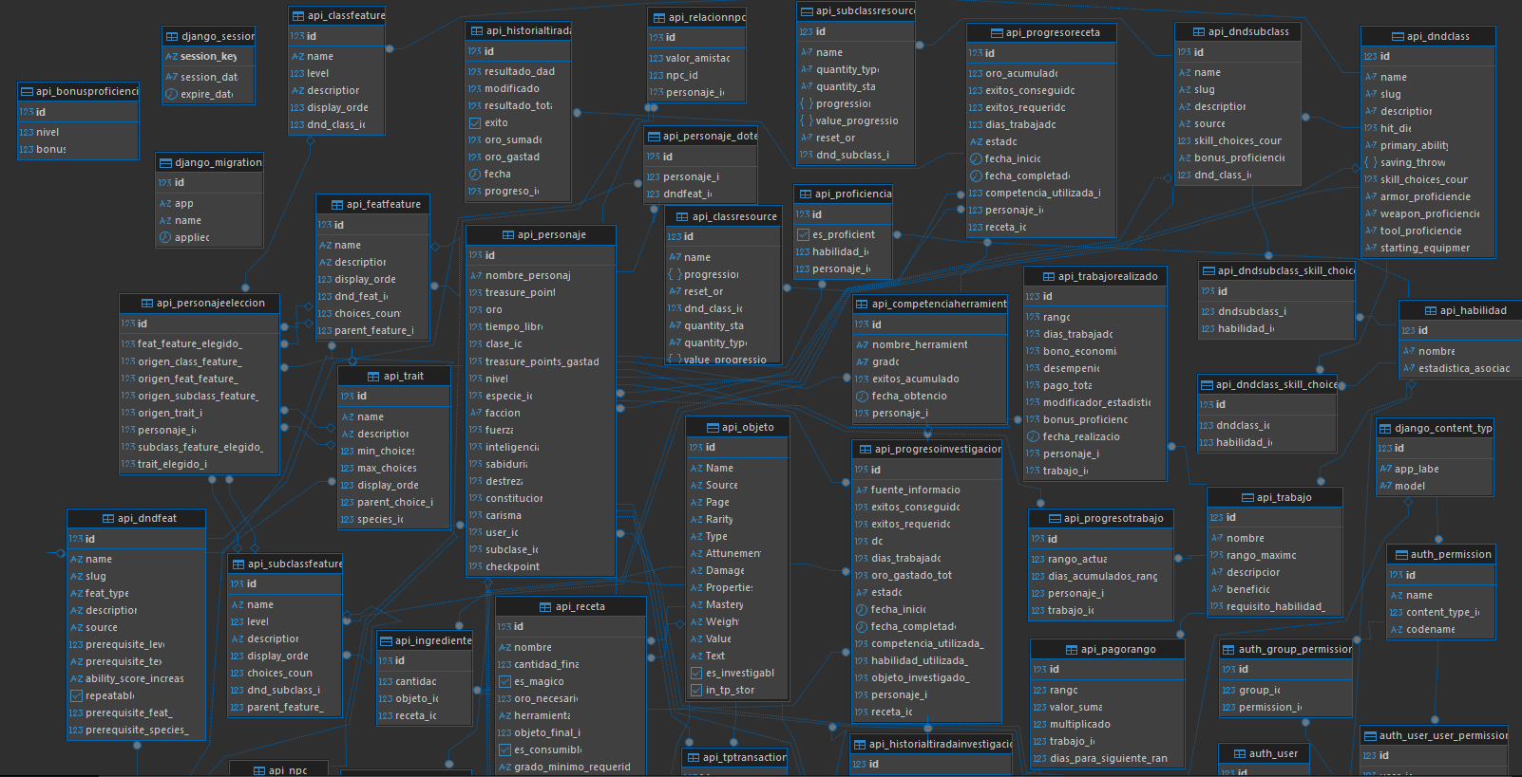
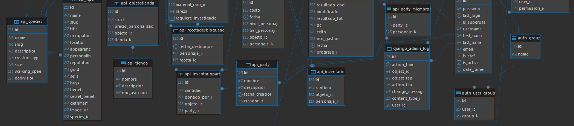
PROYECTO “Dragón del bastión del Norte”

Slide 13
PROYECTO “Dragón del bastión del Norte”
Tecnologías utilizadas
Frontend (UI/UX)
Backend
Datos y Persistencia
Next.js (React)
Vercel
Django REST Framework
Python
Render
PostgreSQL
Render Database

Slide 14
DEMOSTRACIÓN DEL RESULTADO DEL PROYECTO
*Exposición del sistema
Backend: Backend
Frontend: Frontend

Slide 15
Resultados obtenidos
Operativo
Producto Tecnológico
Objetivos
Migración de planillas manuales dispersas a un sistema digital centralizado.
Reducción carga operativa del personal.
Eliminación de redundancia de datos.
Solución web funcional y desplegada en la nube.
Módulos de gestión, economía y reglas de negocio operando con integridad.
Cobertura total de las funcionalidades críticas definidas en el Sprint Planning.
Validación de reglas de negocio complejas (economía in-game) y roles de usuario

Slide 16
Obstáculos presentados durante el desarrollo
Obstáculo | Solución
Incompatibilidad de bases de datos gratuitas (Supa Base y Render). | Migración estratégica hacia infraestructura pagada en render. Estabilidad y disponibilidad 24/7.
Conflictos de código al trabajar con ramas en github. | Estandarización de flujo de trabajo (Git Pull obligatorio y testeo de código obligatorio).
Complejidad de reglas de negocio. | Documentación entregada por clientes. Comunicación y validación con clientes.
Retrasos del cliente en reuniones y subestimar dificultad de tareas. | Ajuste de duración de tareas. División de tareas según dificultad.

Slide 17
PREGUNTAS DE LA COMISIÓN

